Slide 1
Nhóm 4 Lịch Sử

Slide 2
Mục lục
01
02
Ý nghĩa
Tác động
Của cuộc cách mạng công nghiệp lần 3 và 4
Của cuộc cách mạng công nghiệp lần 3 và 4

Slide 3

01
Ý nghĩa
Của cuộc cách mạng công nghiệp lần 3 và 4

Slide 4

Cuộc CMCN lần thứ 3

Slide 5
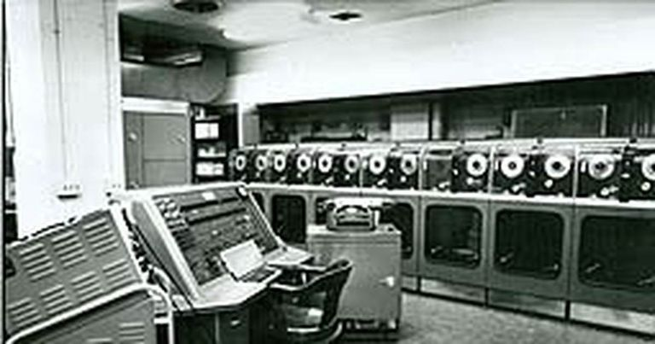
Ý nghĩa CMCN lần thứ 3
Cuộc cách mạng công nghiệp lần thứ 3 tạo ra
nhiều phát minh lớn về công cụ sản suất
như: máy tính,máy tự động và hệ thống máy
tự động, người máy, internet, những vật
liệu mới, nguồn năng lượng mới
-Sự xuất
hiện của internet giúp cho việc kết nối
chia sẻ thông tin giữa các khu vực trên thế
giới được thực hiện một cách dễ dàng hơn
hiệu quả hơn
-Tự động hoá của công nghệ robot ra đời
giúp giải phóng sức lao động của con
người,nâng cao năng suất và chất
lượng sản phẩm

Slide 6
Cuộc CMCN lần thứ 4

Slide 7

Ý nghĩa CMCN lần thứ 4
Cuộc cách mạng lần thứ tư gắn liền với đột phá công nghệ trong các lĩnh vực trí tuệ nhân tạo, internet vạn vật, điện toán đám mây, dữ liệu lớn, công nghệ in 3D, công nghệ gen, công nghệ nano ,.... ​
Giải phóng sức lao động của con người tăng năng suất đời sống kinh tế con người Được cải thiện
=> Tạo thay đổi lớn lao trên tất cả các lĩnh vực kinh tế, chính trị,xã hội,mang lại sự hiệu quả, kinh tế, tiện nghi cho con người,chăm sóc sức khoẻ, nhiều nguồn dữ liệu lớn đc thu thập,... Giúp người tiêu dùng có thể lựa chọn mua bán hàng hoá trực tuyến.​

Slide 8
02
Tác động
Của cuộc cách mạng công nghiệp lần 3 và 4

Slide 9
Tác động của cuộc cách mạng công nghiệp lần 3 và 4
Về xã hội : Tích cực
– Tự động hoá giúp giải phóng sức lao động của con người, đặc biệt trong những công việc nguy hiểm, trong môi trường độc hại.
– Tri thức đưa đến sự phân hoa trong lực lượng lao động số lượng người lao động có kỹ năng và trình độ chuyên môn cao ngày càng tăng
- Ngày nay, con người có thể làm nhiều loại công việc bằng hình thức từ xa, giúp tiết kiệm thời gian,...
Tiêu cực
- Khiến nhiều người lao động đối diện với nguy cơ mất việc làm.
- Gây ra sự phân hoá trong xã hội, nơi rộng khoảng cách giàu nghèo Con người bị lệ thuộc nhiều hơn vào các thiết bị thông minh; ít quan tâm đến các mối quan hệ gia đình, xã hội.
Về văn hóa Tích cực
Việc tìm kiếm, chia sẻ thông tin trở nên vô cùng nhanh chóng và thuận tiện.
– Con người có thể trao đổi, giao tiếp thông qua các ứng dụng trên internet rất thuận tiện, nhanh chóng
- Quá trình giao lưu văn hoa giữa các quốc gia, khu vực diễn ra dễ dàng và thuận tiện. Tiêu cực
- Phát sinh các vấn đề liên quan đến rắc của các thông tin được chia sẻ... bảo mật thông tin cá nhân, tính chính
- Làm gia tăng sự xung đột giữa nhiều yếu tố, giá trị văn hoá truyền thống và hiện đại, xuất hiện nguy cơ danh mất bản sắc văn hoá dân tộc.

Slide 10
The end
The end
Cảm ơn cô và các bạn đã xem
bài thuyết trình của nhóm
4

